Slide 1



TRƯỜNG TIỂU HỌC HÒA NGHĨA
CHÀO MỪNG
QUÝ THẦY, CÔ GIÁO VỀ DỰ GIỜ THĂM LỚP
Môn: Toán Lớp 2A
Giáo viên: Nguyễn Thị Mai Lan

Slide 2
Bài giảng: Thu thập, phân loại, kiểm đếm số liệu

Slide 3




Khởi động
Các em hãy quan sát các hình trên và trả lời câu hỏi?

Slide 4

Khởi động
Ông trăng
5
Ngôi sao
9
Đáp án
Chúc mừng
em đã hoàn thành xuất sắc phần trả lời của mình!

Slide 5
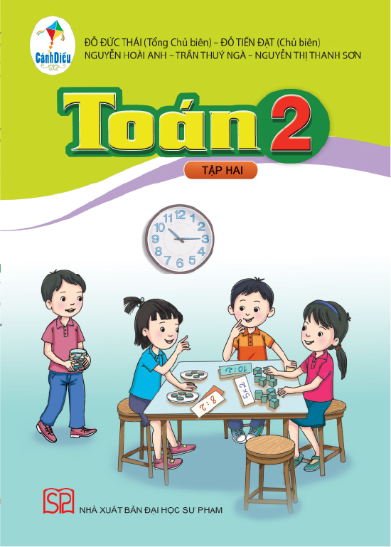
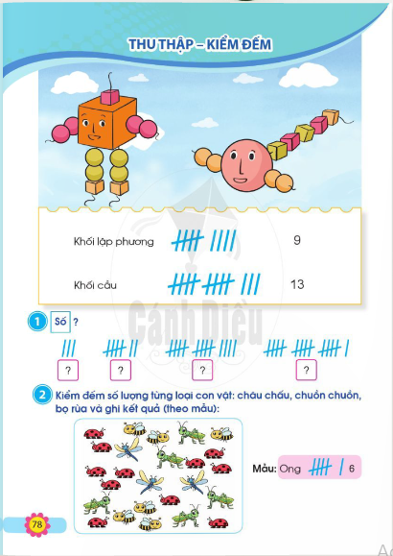
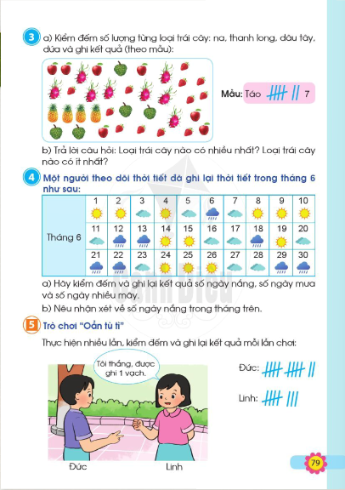

Slide 6
Khám phá
Yêu cầu cần đạt
Làm quen với việc thu thập, phân loại, kiểm đếm và vận dụng thu thập, kiểm đếm và ghi lại kết quả trong một số tình huống thực tiễn.
Phát triển các năng lực, trí tuệ logic – toán học; trí tuệ giao tiếp; trí tuệ tự nhiên, trí tuệ không gian.
Hình thành các phẩm chất: chăm chỉ, trung thực, trách nghiệm, tự giác trong học tập và giúp đỡ bạn bè.
Kiến thức
Năng lực
Phẩm chất

Slide 7
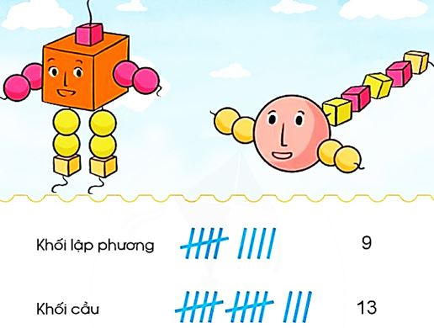

Slide 8
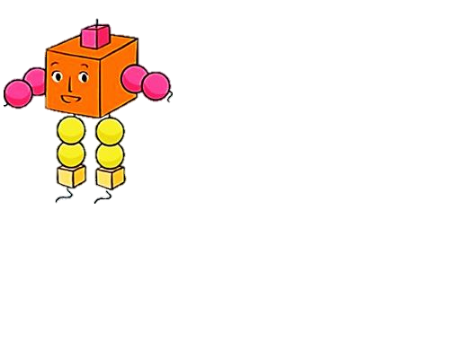

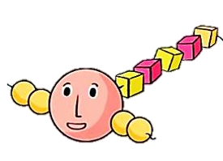
Quan sát
Các hình trên được sắp xếp bởi các hình khối nào?
Khối lập phương, khối cầu
Đáp án

Slide 9
Đếm
Đếm số lượng mỗi loại hình khối?
Khối lập phương: 9
Khối cầu: 13
Đáp án
Chúc mừng
em đã hoàn thành xuất sắc phần trả lời của mình!

Slide 10
/
//
///
////
////
//// /
1
2
3
4
5
6
//// //
//// ///
//// ////
////
////
7
8
9
10
/
Vạch đơn
Quy ước
////
Vạch 5

Slide 11
Mỗi đối tượng được ghi bằng 1 vạch.
Khối lập phương:
////
////
9
Khối cầu:
////
////
///
13

Slide 12
Cô và các em vừa thực hiện những hoạt động nào?
Thu thập
Phân loại
Kiểm đếm
Ghi kết quả
Tập hợp các hình
Phân loại các đối tượng
Kiểm tra và đếm số lượng mỗi loại
Ghi lại kết quả kiếm đếm bằng vạch

Slide 13
03
Luyện tập

Slide 14

Câu 1: Em hãy quan sát tủ sách của mình và kiểm đếm số lượng của từng loại sách: sách giáo khoa, truyện, vở ghi và ghi lại kết quả (theo mẫu)
Mẫu:
Sách giáo khoa:
//// ///
8

Slide 15
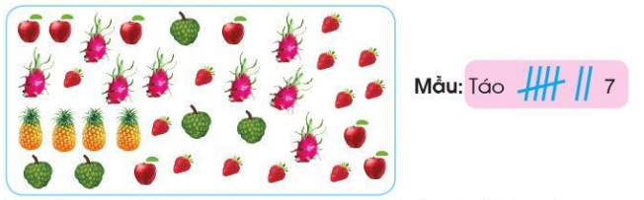
Câu 2: a) Kiếm đếm số lượng từng loại trái cây: Na, thanh long, dâu tây, dứa và ghi lại kết quả (theo mẫu)
Na //// 5
Thanh long //// /// 8
Dâu tây //// //// / 11
Dứa //// 4
Đáp án
Chúc mừng
em đã hoàn thành xuất sắc phần trả lời của mình!

Slide 16
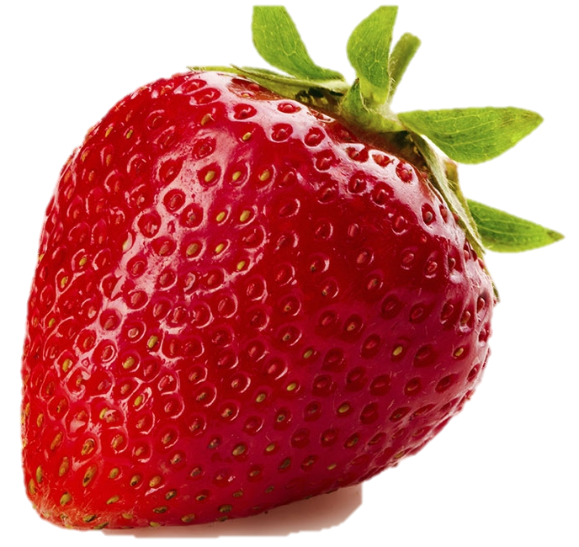
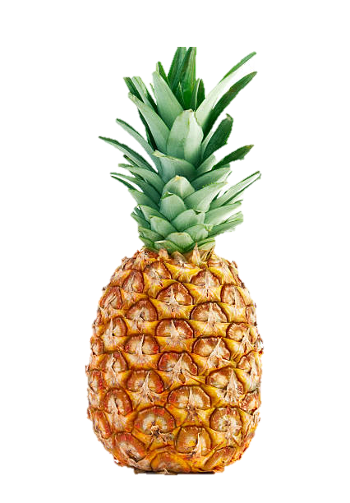
Câu 2: b) Loại trái cây nào có nhiều nhất? Loại trái cây nào có ít nhất
Nhiều nhất:
Ít nhất:
Đáp án
Chúc mừng
em đã hoàn thành xuất sắc phần trả lời của mình!

Slide 17
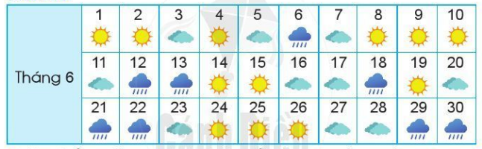
Câu 3: Quan sát bảng thời tiết tháng 6
a) Kiểm đếm và ghi lại kết quả số ngày nắng, số ngày mưa và số ngày nhiều mây.

Slide 18
Câu 3: Quan sát bảng thời tiết tháng 6
////
//// //
12
Ngày nắng
//// ///
Ngày mưa
8
////
////
10
Ngày nhiều mây
Chúc mừng
em đã hoàn thành xuất sắc phần trả lời của mình!

Slide 19
Câu 3: Quan sát bảng thời tiết tháng 6
b) Nêu nhận xét về số ngày nắng trong tháng trên
Số ngày nắng nhiều hơn số ngày mưa và nhiều mây
Đáp án

Slide 20
04
Vận dụng

Slide 21
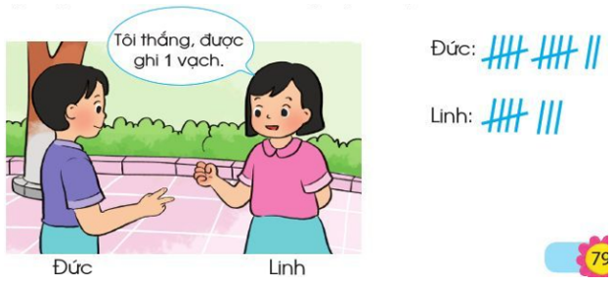
Trò chơi “Oẳn tù tì”

Slide 22

Cảm ơn các em đã chú ý lắng nghe

